Slide 1
Информация о прошедшей конференции в г. Москва, посвященной 30-летию Венской декларации по сестринскому делу
Подготовила:
Дмитренко З.И.
главная медицинская сестра
ГБУЗ «Самарская областная клиническая стоматологическая поликлиника»

Slide 2
Европейская конференция по сестринскому делу, проходившая в вене с 21 по 24 июня 1988г. Впервые позволила медицинским сестрам из 32 стран пересмотреть роль, систему обучения и практическую деятельность медсестер.

Slide 3
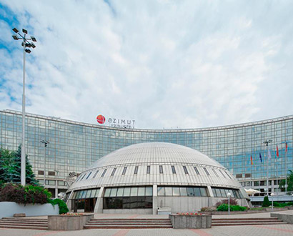
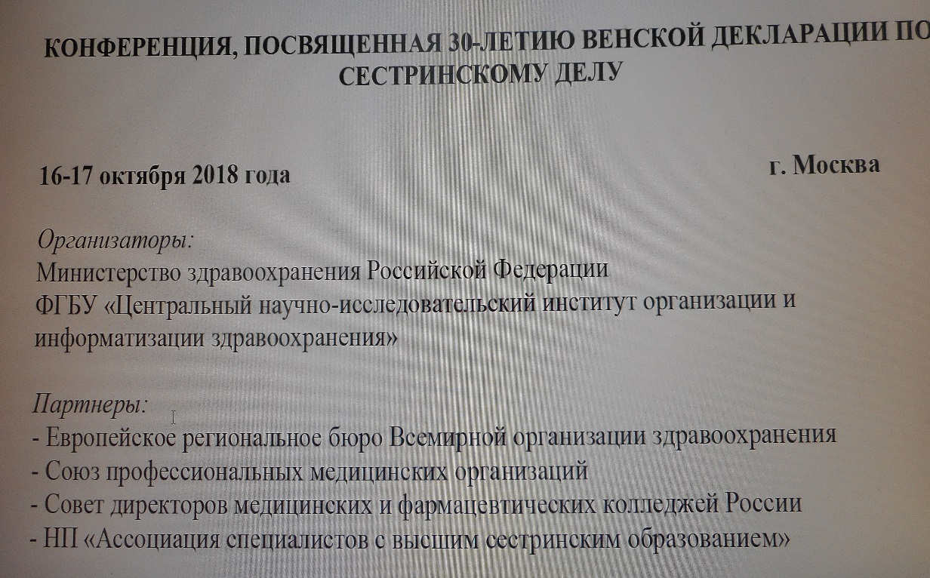

Slide 4
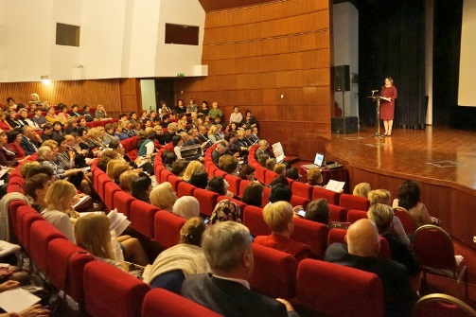
Основные вопросы конференции
Роль и место специалистов со средним медицинским образованием в современной системе здравоохранения и укреплении здоровья населения.
Расширение функциональных обязанностей медицинской сестры: международный и российский опыт.
Подготовка специалистов со средним медицинским образованием: профессиональные стандарты - аккредитация специалистов - непрерывное медицинское образование.
Роль медицинских профессиональных некоммерческих организаций в повышении престижа профессии.

Slide 5
Делегация от самарской ассоциации медицинских сестер

Slide 6
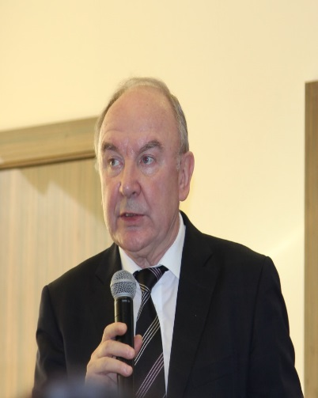
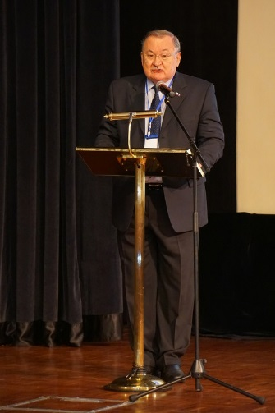
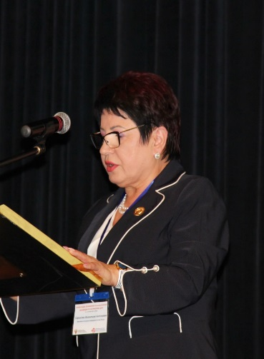
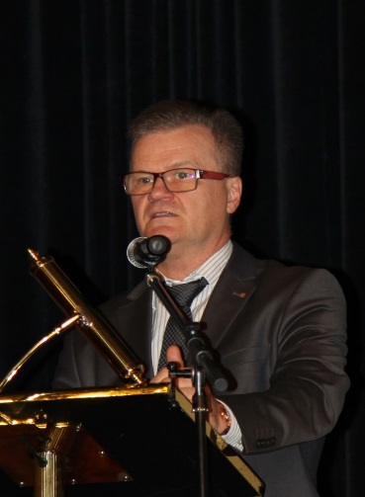
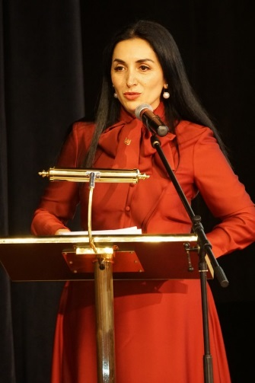
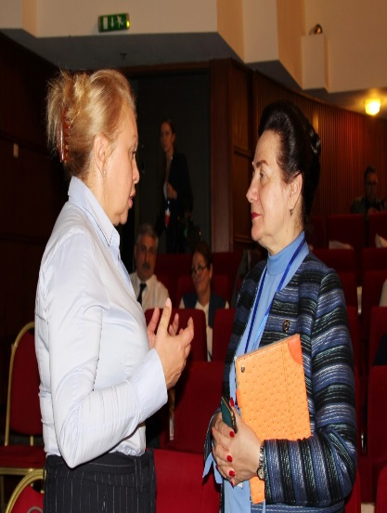
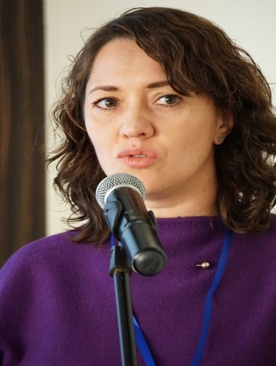
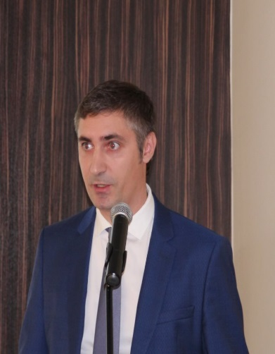
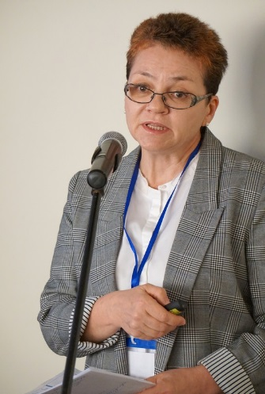
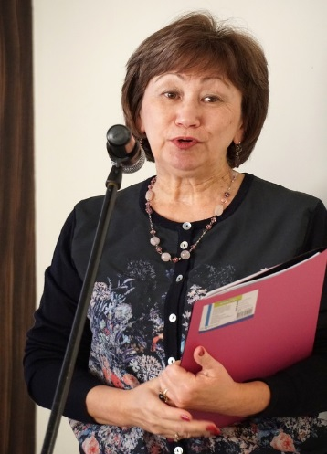
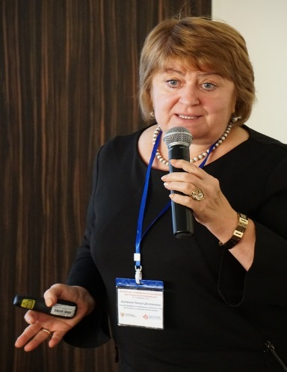
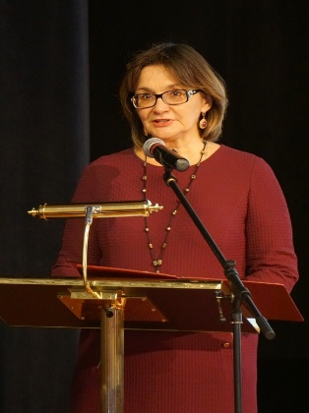
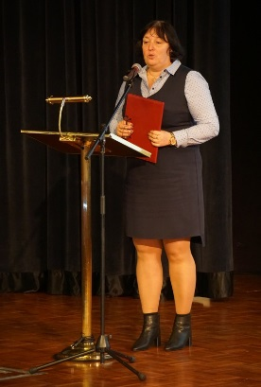
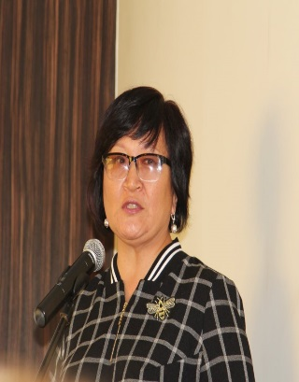
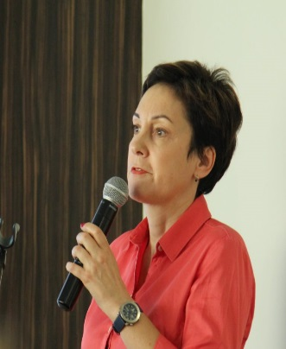
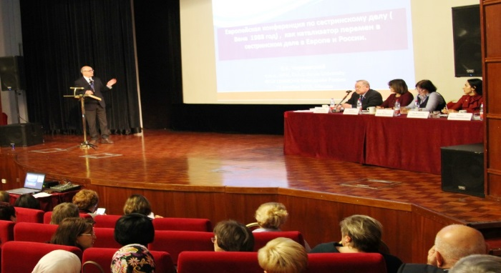
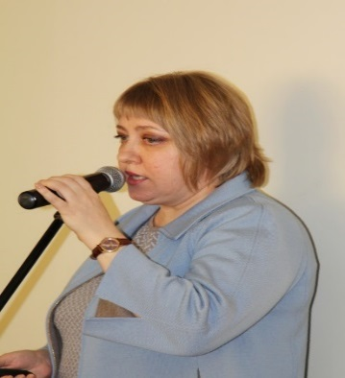
16-17 октября

Slide 8
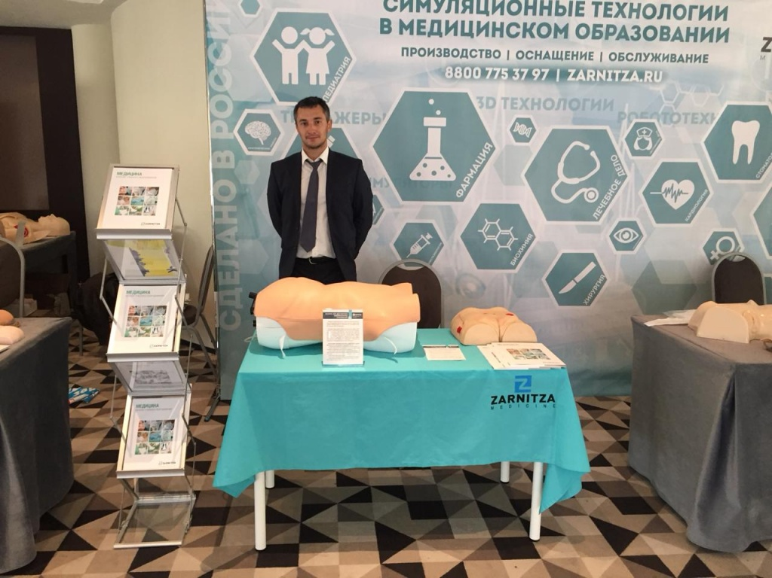
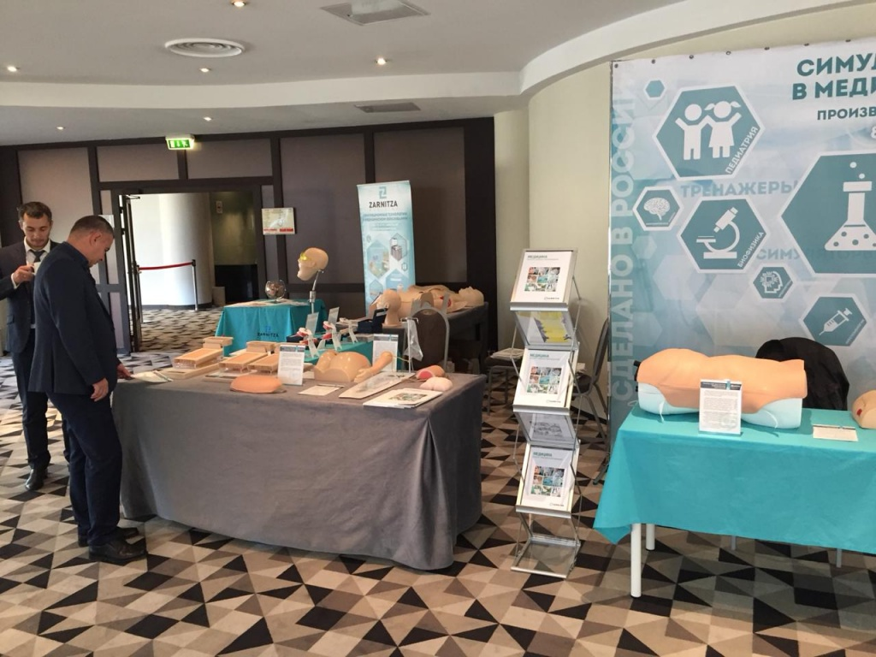
Выставка -zarnitza

Slide 9
Спасибо за внимание!

